Slide 1

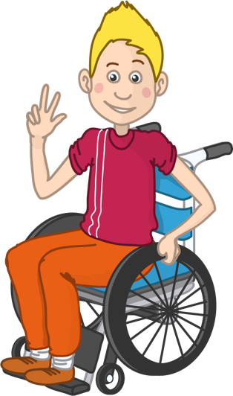

Unidade 7 - Proba
Cualificación
Nome e apelidos
Data
1. Completa as oracións coas palabras do recadro. (1 punto)
caixa negra cabina pista de aterraxe
Na __________________ do avión é onde están os pilotos.
Houbo un accidente e rexistrouse a _________________ para obter información.
O avión tivo que aterrar noutro sitio, pois a _________________ estaba en obras.
2. Volve escribir as oracións cambiando o termo coloquial por un formal. (2 puntos)
Hoxe temos que chapar moito para aprobar o exame.
_________________________________________________________________
Saudoume e pareceume un tío simpático.
_________________________________________________________________
Ten que levar o bote de mexo, para que lle fagan unha análise.
_________________________________________________________________
Non te piques tanto, Antón, que che digo as cousas de broma!
_________________________________________________________________
3. Completa as seguintes oracións coas palabras correctas. (1 punto)
fora/fóra mais/máis
Ti es __________ nova ca min, verdade?
Pon no cartel que os cans non poden pasar, deben agardar __________.
Alexandre dixo que __________ el o gañador, pero non era certo.
Eu quería continuar o camiño, __________ el estaba demasiado canso.
Método Snappet 6º curso - Unidade 7. Páxina 1 de 2

Slide 2

Unidade 7 - Proba
Nome e apelidos
Data
4. Subliña os grupos nominais das seguintes oracións. (2 puntos)
As vosas mochilas están moi novas.
Amalia e mais o seu irmán van de vacacións a Asturias.
Foron no mesmo autobús eles e nós.
Os cans e os gatos son animais domésticos.
5. Marca con X as oracións que empregan o recurso da metonimia. (2 puntos)
Na sala principal do museo que visitamos hai un espectacular Dalí.
Marie Curie foi una científica pioneira na súa época.
Non bebas toda a auga, que podemos ter sede máis tarde.
Tiñan tanta sede que beberon a garrafa de auga.
6. Pensa nun tema que che interese e redacta un texto argumentativo sobre el. (2 puntos)
______________________________________________________________________________________________________________________________________________________________________________________________________________________________________________________________________________________________________________________________________________________________________________________________________________________________________________________________________________________________________________________________________________________________________________________________________________________________________________________________________________________________________________________________________________________________________________________________________________________________________________________________
Método Snappet. 6º curso – Unidade 7. Páxina 2 de 2

